Slide 1
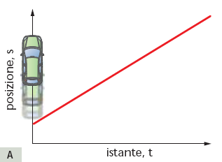
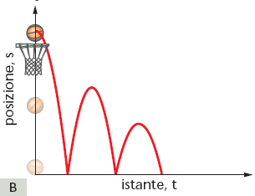
Slides scelte e rielaborate da: sito web Zanichelli
http://slideplayer.it/slide/191039/
http://megaslides.net/doc/729458/cinematica--moto-accelerato
http://www.pd.infn.it/~fgaspari/lezioni_informatica/
Grafico spazio-tempo del moto rettilineo uniforme di un'automobile.
Grafico spazio-tempo del moto rettilineo vario di una palla da basket che rimbalza.

Slide 2
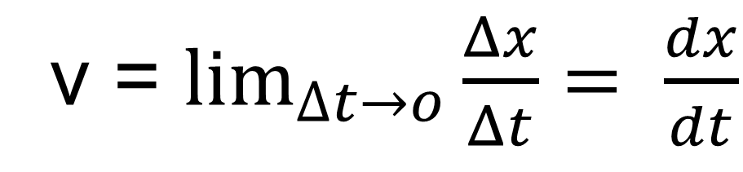
v = $\lim_{∆t→o}{\frac{Δx}{Δt}}= \frac{dx}{dt}$

Slide 3
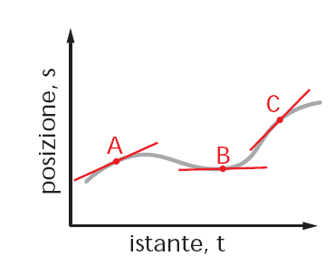
La velocità istantanea
La velocità istantanea è il valore limite a cui tende la velocità media in un intervallo Δt sempre più piccolo.
Graficamente rappresenta il coefficiente angolare della retta tangente al grafico spazio-tempo in un determinato istante.

Slide 4
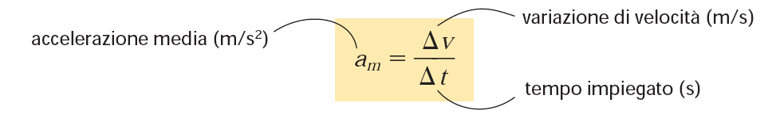
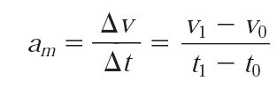
3. L'accelerazione media
E' il rapporto tra la variazione di velocità Δv e l'intervallo di tempo Δt in cui avviene.
Se v₁ è la velocità al tempo t₁ e v₀ la velocità al tempo t₀, l'accelerazione media è data da:

Slide 5

L'accelerazione media
L'unità di misura dell'accelerazione media è il metro al secondo quadrato, ossia la variazione di velocità di un metro al secondo in un intervallo di un secondo.
Il segno dell'accelerazione è positivo se la velocità aumenta (v₁>v₀), negativo se il moto è rallentato (v₁>v₀).

Slide 6
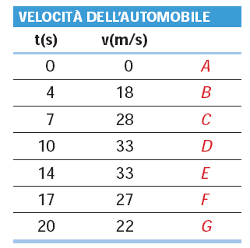
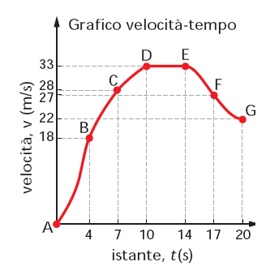
4. Il grafico velocità-tempo
Nel moto vario si rappresenta la variazione della velocità nel tempo con un diagramma cartesiano (v in ordinate, t in ascisse).

Slide 7
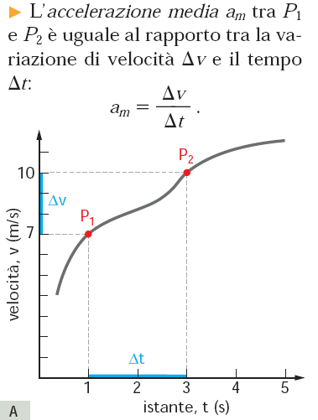
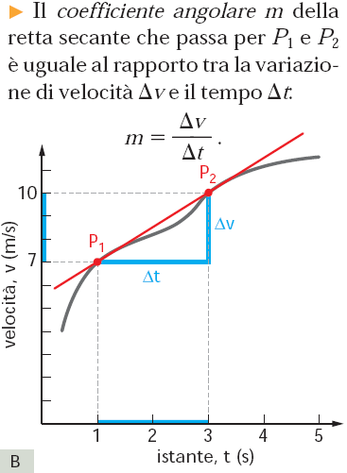
La pendenza del grafico velocità-tempo
L'accelerazione media è uguale al coefficiente angolare della retta secante del grafico v-t.

Slide 9
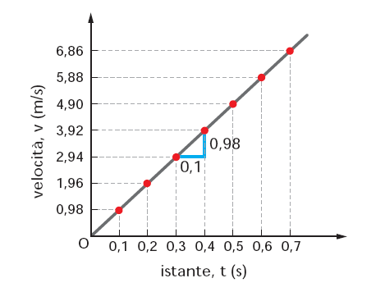
5. Il moto rettilineo uniformemente accelerato
E' il moto di un punto materiale che si muove lungo una traiettoria rettilinea, con accelerazione costante nel tempo.
Il grafico v-t è rappresentato da una retta, la cui pendenza è proprio l'accelerazione del moto, a= Δv/Δt

Slide 10
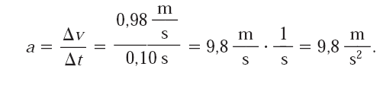
Il moto rettilineo uniformemente accelerato
Nel caso in figura:
Nel moto rettilineo uniformemente accelerato le variazioni di velocità, Δv, sono direttamente proporzionali agli intervalli di tempo trascorsi, Δt

Slide 11
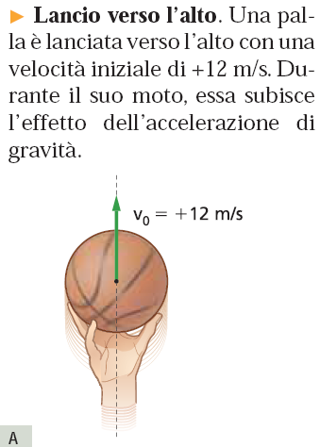
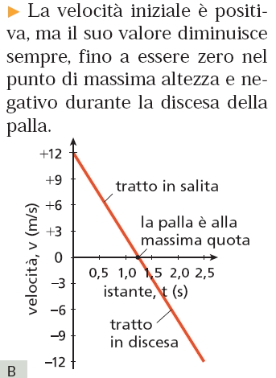
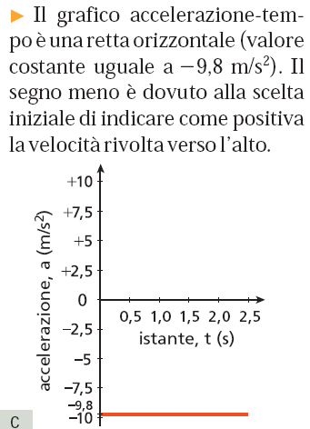
Riusciamo a rispondere, usando questo grafico, in quale istante la palla sarà ritornata a livello della mano che l’ha lanciata?

